Slide 1

Název školy: Střední průmyslová škola, Ostrava - Vítkovice, příspěvková organizace
Autor: PaedDr. Hana Mikolajková
Datum: 19.05.2012
Název: VY_32_INOVACE_8.2.19
Číslo projektu: CZ.1.07/1.5.00/34.0125
Téma: Budoucí čas v NEJ-prezentace
Anotace: "DUM; Prezentace slouží k vysvětlení nového gramatického učiva .Žáci se interaktivně, ústně i písemně seznamují s novým učivem.“

Slide 2

BUDOUCÍ ČAS
1.Ich werde | eine Garage bauen. | Budu stavět garáž.
2.Du wirst | auch etwas bauen. | Budeš také něco stavět.
3.Es wird | keine leichte Arbeit sein. | Nebude to lehká práce.
1.Wir werden | schnell arbeiten. | Budeme rychle pracovat.
2.Ihr werdet | uns helfen. | Budete nám pomáhat.
3.Sie werden | neben uns wohnen. | Oni budou vedle nás bydlet.

Slide 3

poznámka ke tvorbě budoucího času:
Budoucí čas se tvoří s pomocí slovesa werden,které časujeme v přítomném čase a infinitivu významového slovesa.
Infinitiv významového slovesa stojí vždy na konci hlavní věty!
Ve větách se vyskytuje často příslovečné určení času,např. morgen,nächste Woche,in drei Tagen,…
PAMATUJ!!!!

Slide 4
werden + infinitiv
V němčině se budoucího času používá spíše zřídka,obvykle se nahrazuje časem přítomným.
Budoucí čas slovesa sein se tvoří v němčině pravidelně-ich werde sein,v češtině pouze tvarem budu.
Pomocí bud.času lze vyjádřit i domněnku v přítomnosti:Er wird schon in der Schule sein. Asi už bude ve škole.

Slide 5
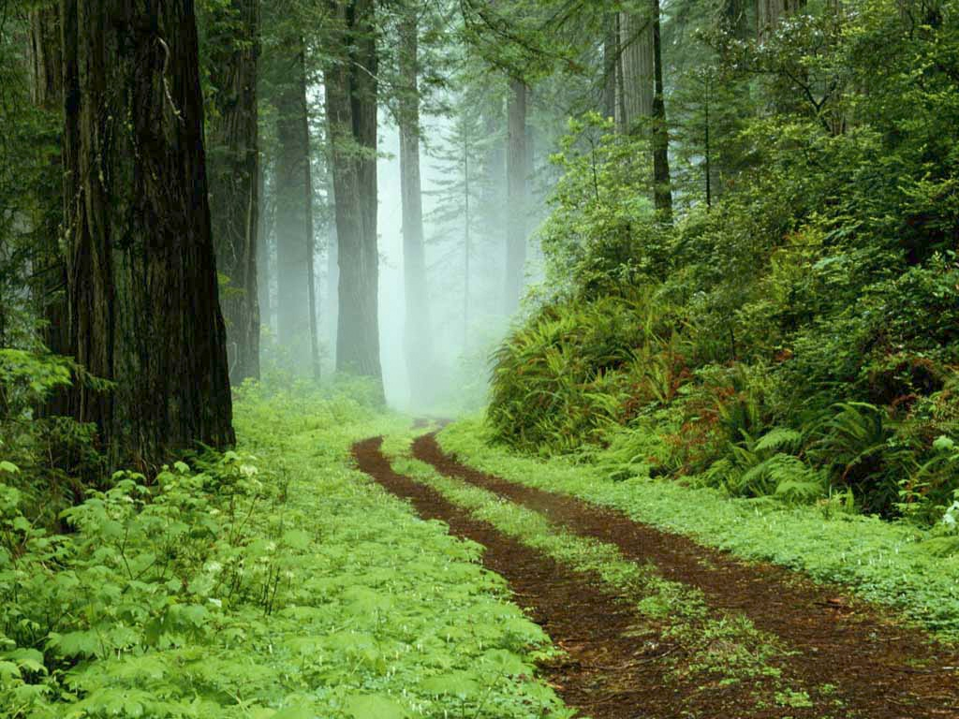
In drei Tagen werden wir durch den Wald fahren können.
Pozn.:Pokud máme na konci věty dva infinitivy a jeden z nich je způsobové sloveso-dürfen,können,mögen,müssen,sollen,…,pak úplně na konci věty stojí infinitiv způsobového slovesa!!!

Slide 6
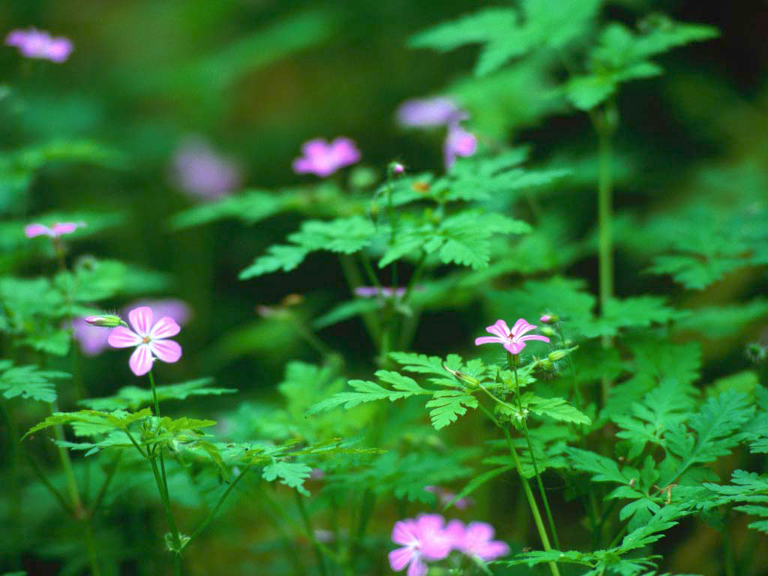
skloňování přídavných jmen v množném čísle
Seznam zdrojů: Věra Höppnerová,Němčina pro jazykové školy 2 Giorgio Motta,Němčina pro střední školy – direkt 2 www.google.com
1.pád | die braunen Stiefel | braune Stiefel
2.pád | der braunen Stiefel | brauner Stiefel
3.pád | den braunen Stiefeln | braunen Stiefeln
4.pád | die braunen Stiefel | braune Stiefel
 | pozn.: v mn.č. má přídavné jméno ve všech pádech po členu určitém koncovku –en | pozn.:v mn.čísle přídavné jméno přebírá koncovky členu určitého,poněvadž člen v mn.č. chybí!!!!

